Slide 1

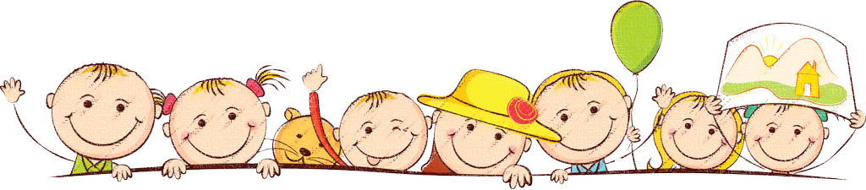



  Chào mừng các em đến với tiết Toán

Slide 2
LÀM QUEN VỚI KHỐI LƯỢNG, DUNG TÍCH
CHỦ ĐỀ 3
BÀI 15
KI - LO – GAM

Slide 3
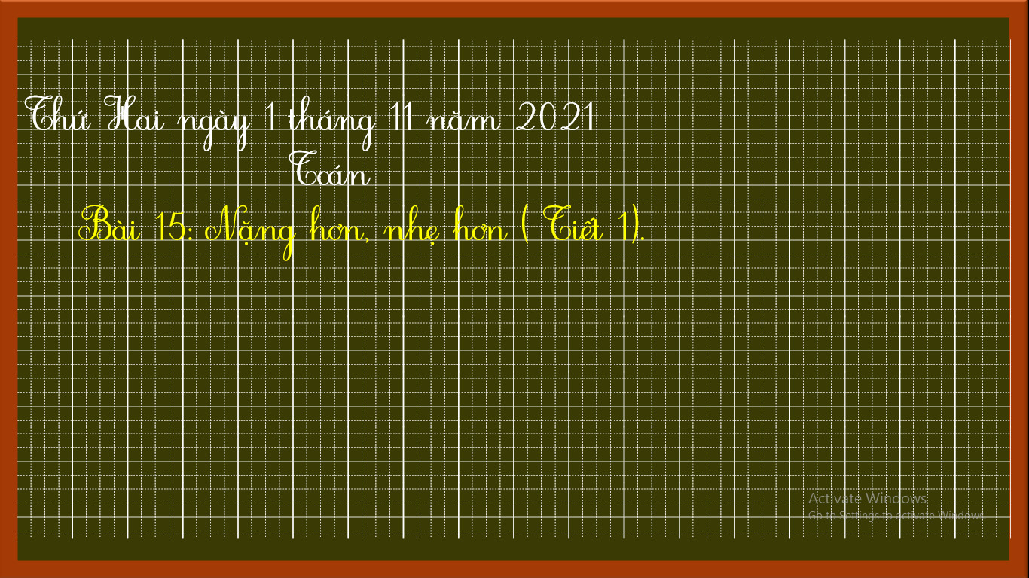

Slide 4
Khám phá

Slide 5
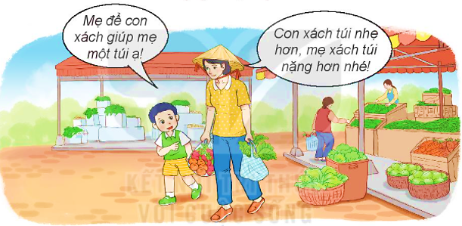
Nặng hơn, nhẹ hơn

Slide 6
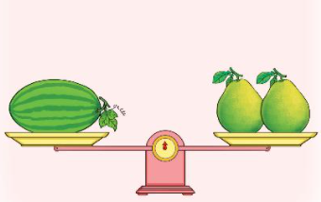
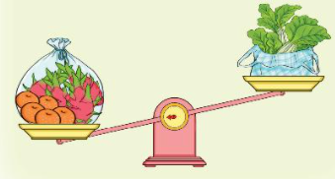
Nặng hơn, nhẹ hơn
a)
Túi quả nặng hơn túi rau.
Túi rau nhẹ hơn túi quả.
b)
Quả dưa hấu nặng bằng 2 quả bưởi.

Slide 8
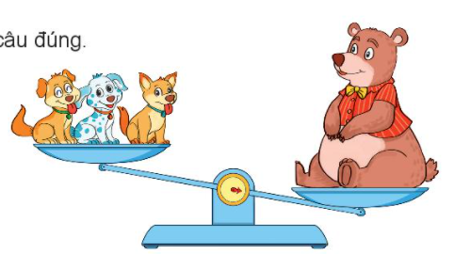
1
Quan sát tranh rồi chọn câu đúng.
A. Con gấu nặng hơn 3 con chó.
B. Con gấu nhẹ hơn 3 con chó.
C. Con gấu nặng bằng 3 con chó.

Slide 9
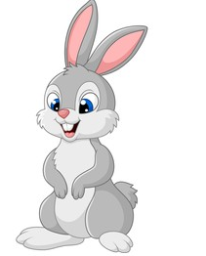
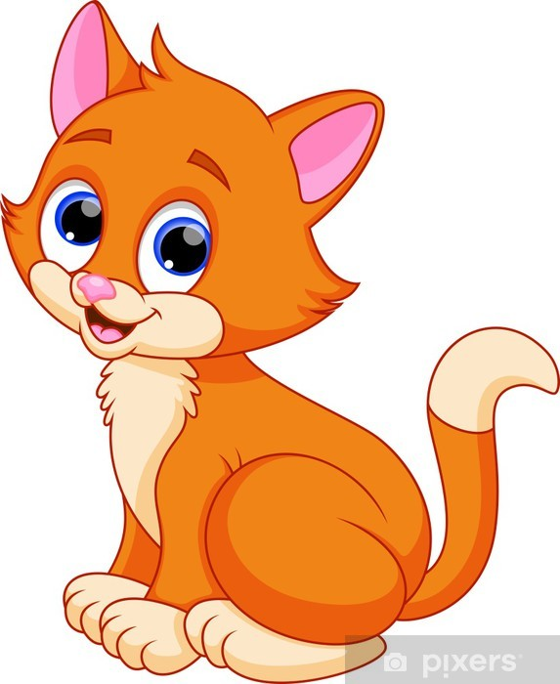
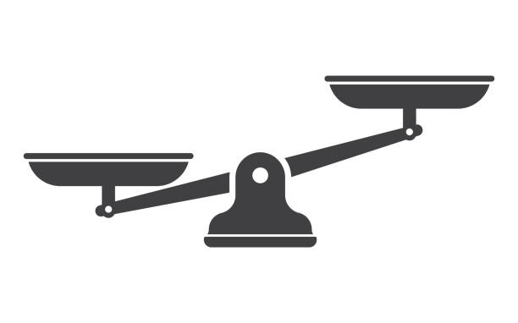
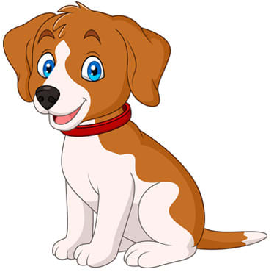
2
Quan sát tranh rồi trả lời câu hỏi.
Mèo và chó, con nào nặng hơn?
Mèo và thỏ, con nào nặng hơn?
Mèo, chó và thỏ, con nào nặng nhất, con nào nhẹ nhất?
➔ Con chó nặng hơn con mèo.
➔ Con mèo nặng hơn con thỏ.
➔ Con chó nặng nhất. Con thỏ nhẹ nhất.

Slide 10
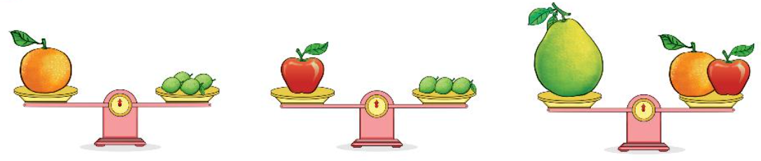
3
Quan sát tranh rồi trả lời câu hỏi.
Quả cam nặng bằng mấy quả chanh?
Quả táo nặng bằng mấy quả chanh?
Quả bưởi nặng bằng mấy quả chanh?
➔ Quả cam nặng bằng 4 quả chanh.
➔ Quả táo nặng bằng 3 quả chanh.
➔ Quả bưởi nặng bằng 7 quả chanh.

Slide 11
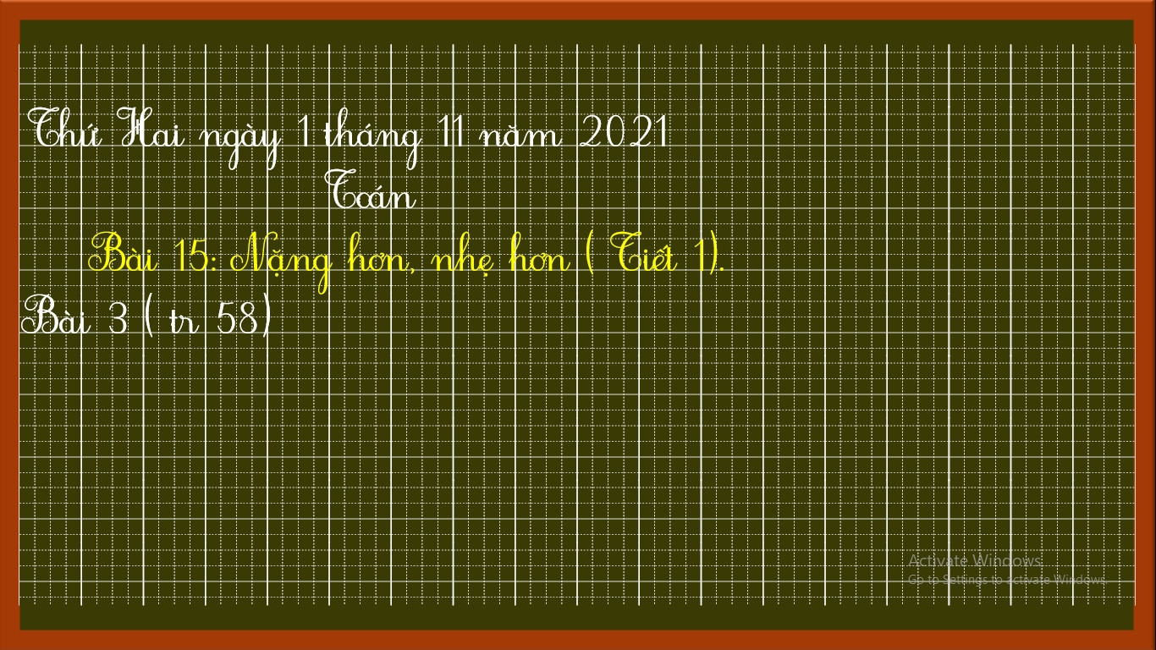

Slide 12
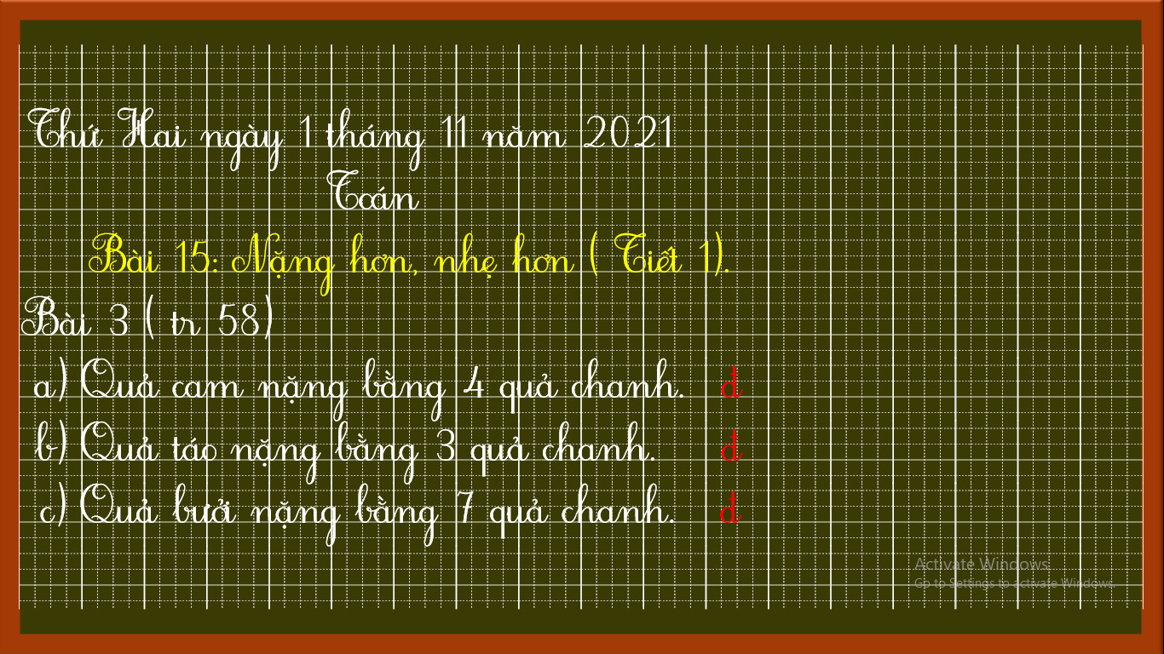

Slide 13
